Slide 1
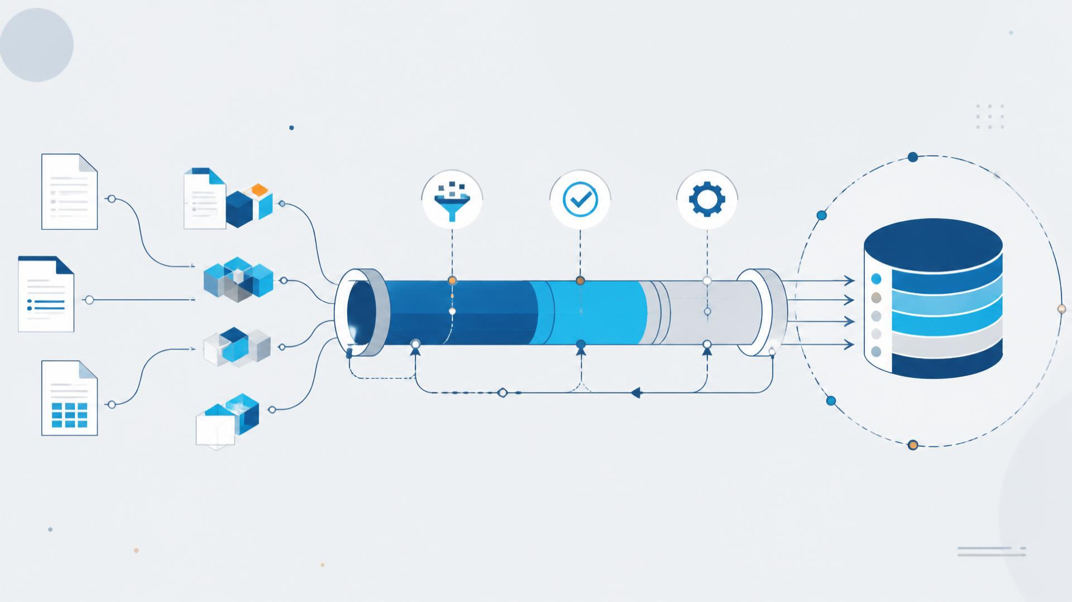

TTDH
Automation
Proyecto APT – Capstone
Ingeniería en Informática
Automatización · Integración · Trazabilidad

Slide 2
Proyecto “TTDH Automation”
Integrantes del Proyecto
María Trinidad Gaete
Tomás Catalán Madariaga
ANÁLISIS Y COORDINACIÓN
BASES DE DATOS Y ETL
Levantamiento de requerimientos, documentación y coordinación general
Diseño e implementación de bases de datos, procesos ETL y gestión histórica
David Muñoz Bravo
Héctor Sanhueza Castro
APLICACIÓN Y NEGOCIO
IA Y PRUEBAS
Desarrollo, validaciones, reglas de negocio, dashboard y reportes
Análisis IA, pruebas e integración

Slide 3
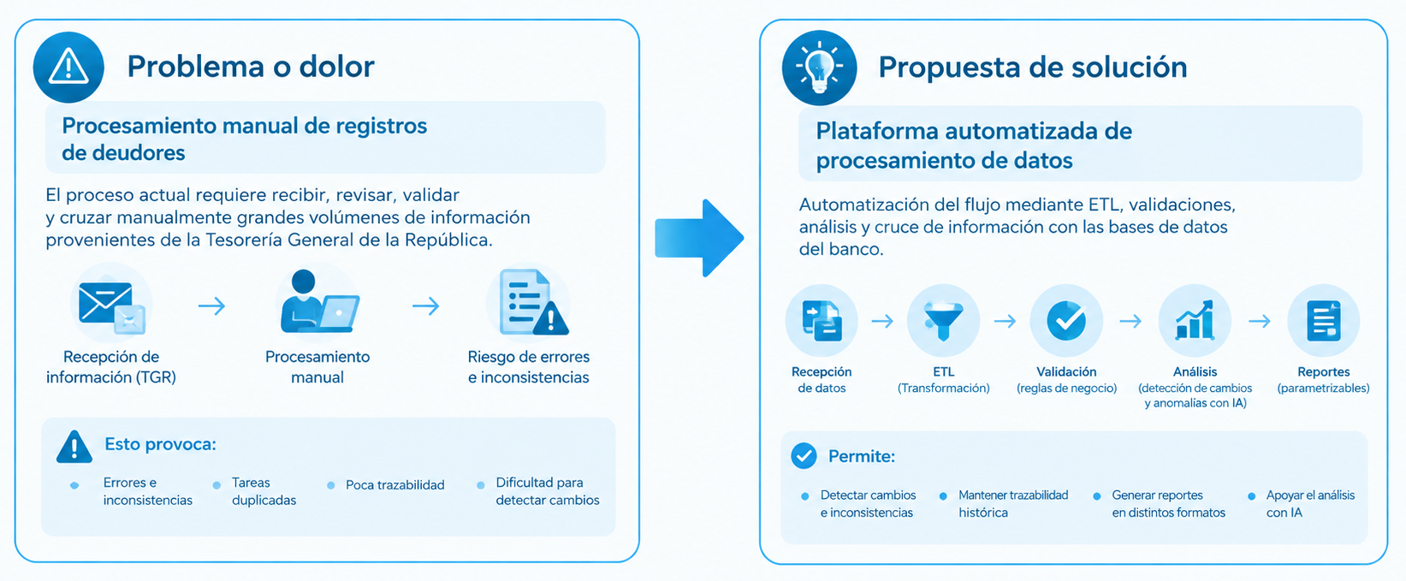
Proyecto “TTDH Automation”
Descripción del Proyecto
De un proceso fragmentado a una plataforma integrada, verificable y escalable.

Slide 4









Proyecto “TTDH Automation”
Objetivos
OBJETIVO GENERAL
Desarrollar una plataforma informática que integre la información de deudores de la Tesorería General de la República (TGR) con el Banco, automatizando su procesamiento, validación, análisis y generación de reportes mediante procesos ETL, reglas de negocio y trazabilidad.
OBJETIVOS ESPECÍFICOS
1. Análisis y Alcance
2. Arquitectura y Datos
Analizar requerimientos y reglas de negocio del proceso de integración entre TGR y Banco Genérico.
Diseñar el modelo de datos y arquitectura escalable que soporte el procesamiento con trazabilidad.
3. Desarrollo ETL
4. Pruebas y Validación
Automatizar la recepción, validación, procesamiento y cruce de información entre ambas fuentes.
Validar el funcionamiento mediante pruebas funcionales y de integración para asegurar el cumplimiento.

Slide 5
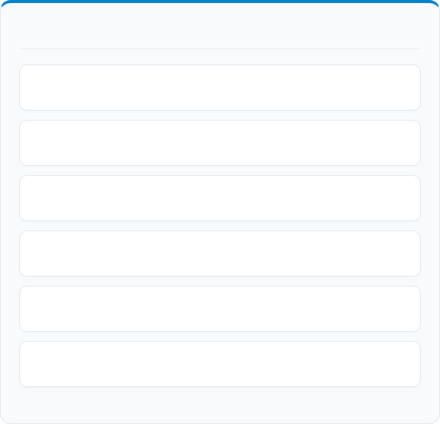
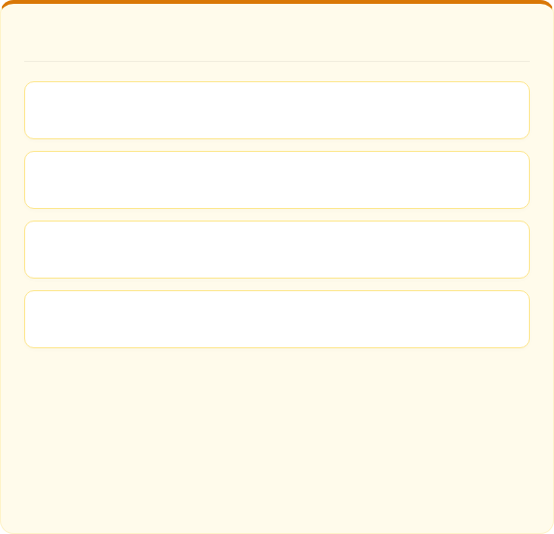










Proyecto “TTDH Automation”
Alcances y Limitaciones
Alcances Incluidos
Limitaciones / Consideraciones
Recepción y Procesamiento Ingreso y lectura estructurada de la información
Disponibilidad Limitada de Datos Reales Restricciones temporales de acceso a entornos productivos
Integración Tesorería - Banco Conexión directa entre bases de datos TGR y Banco
Complejidad Técnica de Integración Manejo de protocolos de seguridad y heterogeneidad de fuentes
ETL y Modelo de Datos Transformación, carga y almacenamiento optimizado
Uso Inicial de Datos Sintéticos/Prueba Validaciones preliminares basadas en datasets simulados
Validaciones y Análisis Histórico Aplicación de reglas de negocio y comparativa
Desarrollo Modular y Escalable Estrategia por fases para mitigar riesgos operativos
Trazabilidad y Dashboards Generación de reportes y seguimiento continuo
Análisis IA e Integración Completa Analítica avanzada para la toma de decisiones

Slide 6
Proyecto “TTDH Automation”
Metodología en Cascada
01
Requerimientos
Levantamiento y análisis
02
Diseño
Arquitectura, datos, ETL y módulos
03
Desarrollo
Recepción, reglas, trazabilidad, reportes e IA
04
Pruebas
Funcionales e integración
05
Implementación
Documentación técnica
06
Cierre
Correcciones y validación final

Slide 7
Proyecto “TTDH Automation”
Cronograma del Proyecto · 18 semanas
S1
S2
S3
S4
S5
S6
S7
S8
S9
S10
S11
S12
S13
S14
S15
S16
S17
S18
Análisis y requerimientos
Arquitectura y base de datos
Interfaces + ETL
Validaciones y reglas
Histórico, dashboard, reportes e IA
Integración
Pruebas y correcciones
Documentación y cierre

Slide 8
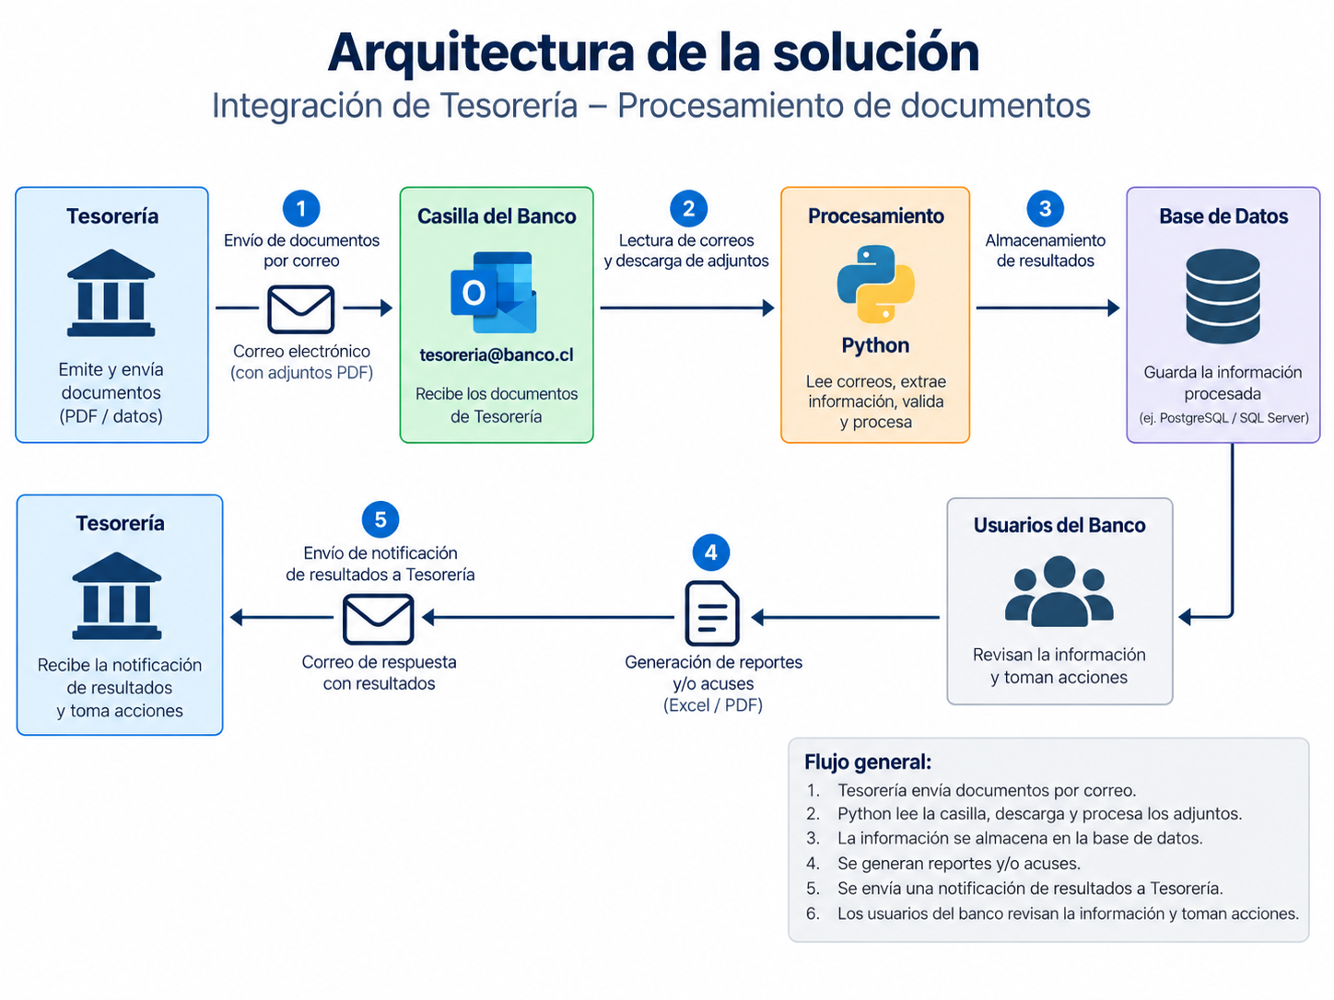
Proyecto “TTDH Automation”

Slide 9
Proyecto “TTDH Automation”
Gracias por su atención

